Slide 1
LỊCH SỬ - ĐỊA LÍ
ÔN TẬP
HỌC KÌ 1
ÔN TẬP
HỌC KÌ 1
TIẾT 1

Slide 2
Chủ đề 1: Đất nước và con người Việt Nam
LỊCH SỬ
ĐỊA LÍ
HKI
Chủ đề 2: Những quốc gia đầu tiên trên lãnh thổ Việt Nam
Chủ đề 3: Xây dựng và bảo vệ đất nước Việt Nam

Slide 3
BẢO TÀNG

Slide 4
PHÒNG TRƯNG BÀY 1
ĐẤT NƯỚC VÀ CON NGƯỜI VIỆT NAM

Slide 5
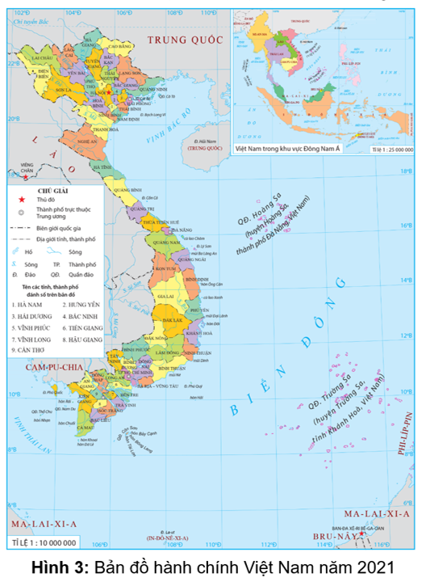
Việt Nam không tiếp giáp với quốc gia nào sau đây?
A
Trung Quốc
B
Thái Lan
C
Lào
Các quốc gia tiếp giáp với nước ta là: Trung Quốc (ở phía Bắc), Lào và Cam-pu-chia (ở phía Tây).
D
Cam-pu-chia

Slide 6
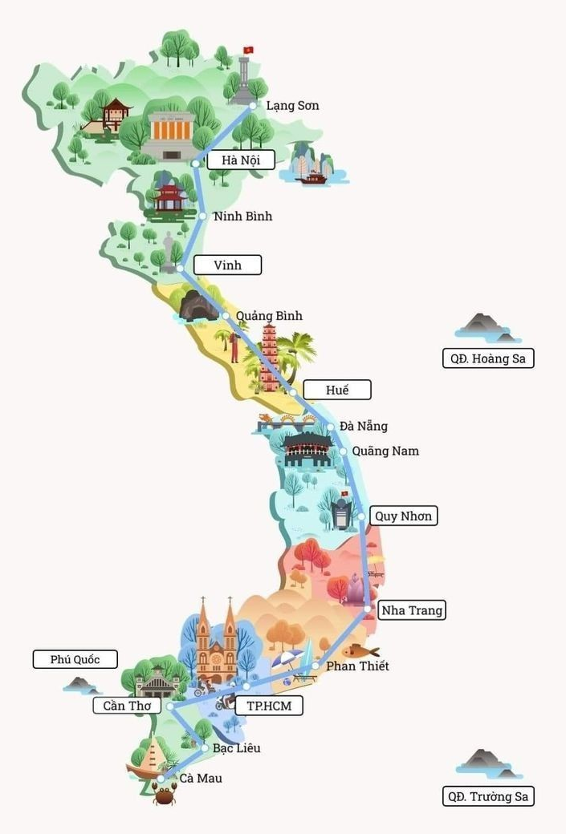
Lãnh thổ Việt Nam bao gồm những phần nào?
A
Vùng đất, vùng biển
B
Vùng biển, vùng mây
C
Vùng đất, vùng biển, vùng trời
D
Vùng đất, vùng sông, vùng hồ

Slide 7
Thành phố nào sau đây là thủ đô của nước Việt Nam?
Hà Nội
A
B
TP Hồ Chí Minh
C
Đà Nẵng
D
Huế

Slide 8
Phần lớn dân cư Việt Nam tập trung ở đâu?
Khu vực miền núi.
A
C
Khu vực ven biển.
B
Khu vực đồng bằng.
Khu vực nông thôn.
D

Slide 9
Đâu là hậu quả do dân số tăng nhanh gây ra?
A
Mở rộng thị trường tiêu thụ.
B
Khuyến khích đầu tư nước ngoài.
C
Cung cấp lao động chất lượng cao.
D
Gây áp lực lên tài nguyên thiên nhiên và môi trường.

Slide 10
Kể tên 5 thành phố trực thuộc Trung ương của nước Việt Nam.
Hà Nội
Hải Phòng
Đà Nẵng
TP. Hồ Chí Minh
Cần Thơ

Slide 11
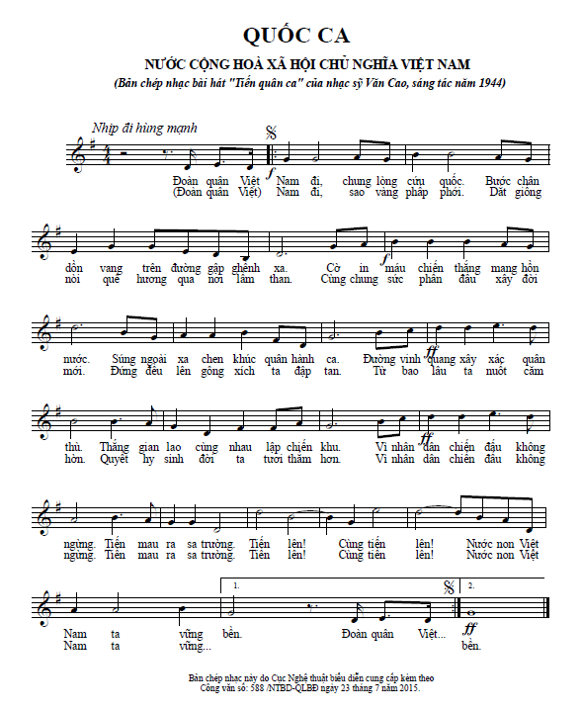
Nối hình với chữ sao cho thích hợp:
Quốc huy
Quốc ca
Quốc kì

Slide 12
Chọn từ trong ngoặc điền vào
chỗ trống cho thích hợp.
(tây bắc-đông nam; đồng bằng; đồi núi; mùa; ven biển)
a. Sông ngòi Việt Nam chảy theo hai hướng chính là ___________________ và vòng cung.
tây bắc-đông nam

Slide 13
Chọn từ trong ngoặc điền vào
chỗ trống cho thích hợp.
(tây bắc-đông nam; đồng bằng; đồi núi; mùa; ven biển)
Đất phù sa phân bố chủ yếu ở vùng _________, còn đất phe-ra-lít phân bố ở vùng _________.
đồng bằng
đồi núi

Slide 14
Chọn từ trong ngoặc điền vào
chỗ trống cho thích hợp.
(tây bắc-đông nam; đồng bằng; đồi núi; mùa; ven biển)
Rừng được phân bố chủ yếu ở vùng đồi núi và ________
Lượng nước của sông ngòi ở Việt Nam thay đổi theo _________
ven biển
mùa

Slide 15
Nêu một số biện pháp bảo vệ
tài nguyên thiên nhiên.
• Khai thác hợp lý, khoa học.
• Đẩy mạnh tái chế.
• Đổi mới công nghệ khai thác, chế biến.
…

Slide 16
Nêu vai trò của tài nguyên thiên nhiên đối với sự phát triển kinh tế.
VAI TRÒ CỦA TÀI NGUYÊN THIÊN NHIÊN ĐỐI VỚI PHÁT TRIỂN KINH TẾ
Nông nghiệp: cơ sở phát triển trồng trọt, chăn nuôi, nuôi trồng thủy sản, …
Giao thông: địa hình, sông ngòi, biển, … tạo điều kiện phát triển đa dạng loại hình giao thông.
Du lịch: hang động, thác nước, bãi biển, … phát triển du lịch sinh thái, nghỉ dưỡng, …
Công nghiệp: cung cấp nguyên, nhiên liệu như khoáng sản, gỗ, hải sản, …

Slide 17
PHÒNG TRƯNG BÀY 2
NHỮNG QUỐC GIA ĐẦU TIÊN
TRÊN LÃNH THỔ VIỆT NAM

Slide 18
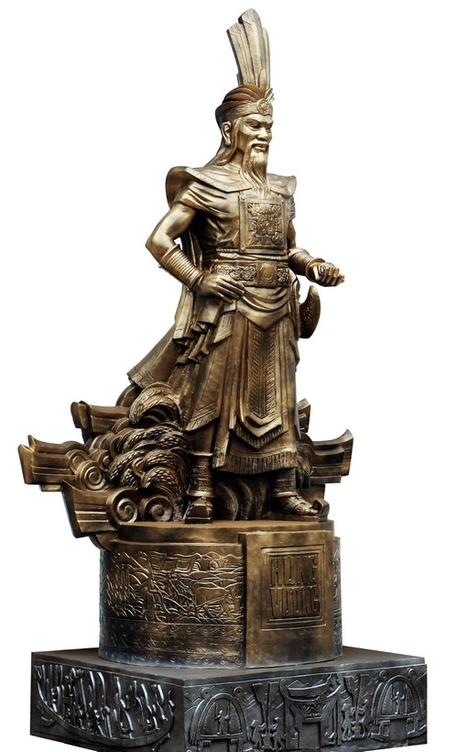
Người đứng đầu
nhà nước Văn Lang là ai?
A
Vua An Dương Vương
B
Vua Lạc Việt
Vua Hùng Vương
C
D
Vua Triệu Đà

Slide 19
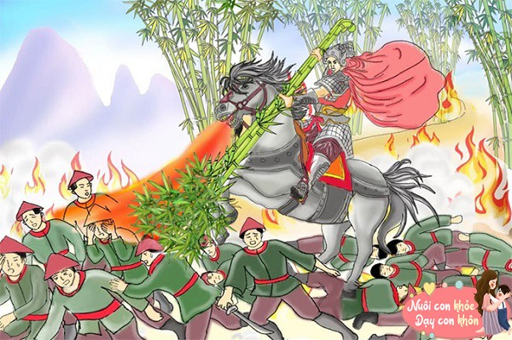
Tinh thần chống giặc ngoại xâm của cư dân Văn Lang, Âu Lạc thể hiện rõ qua truyền thuyết nào sau đây?
A
Con Rồng, cháu Tiên
B
Thánh Gióng
C
Sự tích trầu cau
D
Bánh chưng, bánh giầy

Slide 20
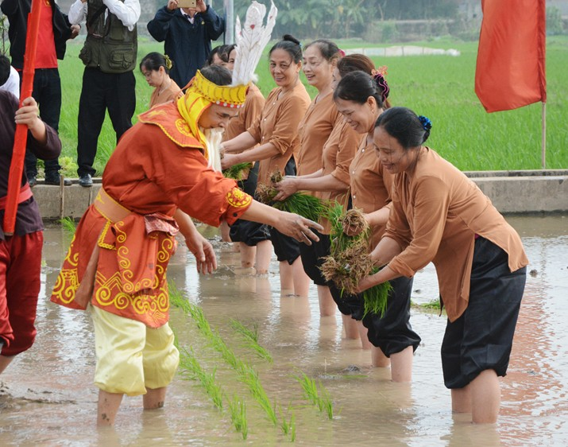
Cư dân Văn Lang, Âu Lạc chủ yếu sống bằng nghề gì?
A
Trồng lúa nước
B
Đánh bắt cá
C
Chăn nuôi
D
Săn bắt

Slide 21
Ghép tên nhà nước ở cột A với nhân vật hoặc địa điểm tương ứng ở cột B.
A
B
An Dương Vương
Nhà nước
Văn Lang
Hùng Vương
Nhà nước
Âu Lạc
Đóng đô ở Phong Châu
(Việt Trì, Phú Thọ ngày nay)
Đóng đô ở Phong Khê
(Cổ Loa, Hà Nội ngày nay)

Slide 22
Đúng ghi Đ, sai ghi S.
 | a. Nhà nước Văn Lang là nhà nước đầu tiên của nước ta, đứng đầu là Hùng Vương.
 | b. Thục Phán lập ra nước Âu Lạc, lấy kinh đô là Phong Châu.
 | c. Người Lạc Việt là cư dân chính của nước Văn Lang và Âu Lạc.
 | d. Cư dân Văn Lang, Âu Lạc chủ yếu sống bằng nghề săn bắt, hái lượm.
Đ
S
Đ
S

Slide 23
Bảng hệ thống những sự kiện lịch sử tiêu biểu
Sự ra dời của nước Văn Lang, Âu Lạc
Sự ra dời của nước Văn Lang, Âu Lạc
Nhà nước | Thời gian ra đời | Người đứng đầu | Kinh đô
Nhà nước Văn Lang | Thế kỉ VII TCN | Hùng Vương | Phong Châu (Việt Trì, Phú Thọ ngày nay)
Nhà nước Âu Lạc | Năm 208 TCN | An Dương Vương | Phong Khê (Cổ Loa, Đông Anh, Hà Nội)

Slide 24
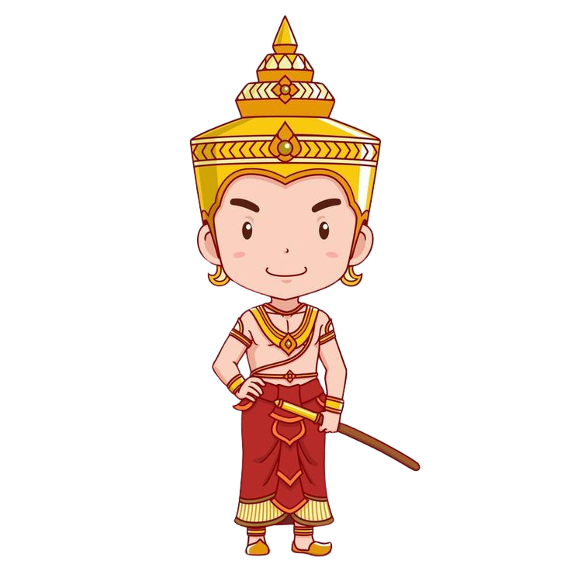
Vương quốc Phù Nam ra đời vào khoảng thời gian nào?
A
Thế kỉ thứ nhất
B
Thế kỉ thứ hai
C
Thế kỉ thứ ba
D
Thế kỉ thứ tư

Slide 25
Chọn từ trong ngoặc điền vào
chỗ trống cho thích hợp.
(hôn nhân, hỗn chiến, Kiên Giang, Đồng Tháp, An Giang)
a. Sự thành lập Phù Nam gắn với truyền thuyết về cuộc _________ giữa Hỗn Điền và Liễu Diệp.
hôn nhân

Slide 26
Chọn từ trong ngoặc điền vào
chỗ trống cho thích hợp.
(hôn nhân, hỗn chiến, Kiên Giang, Đồng Tháp, An Giang)
b. Di chỉ khảo cổ học Óc Eo nằm ở tỉnh _________.
An Giang
c. Di chỉ khảo cổ học Gò Tháp thuộc địa phận tỉnh _________
Đồng Tháp

Slide 27
Chọn từ trong ngoặc điền vào
chỗ trống cho thích hợp.
(hôn nhân, hỗn chiến, Kiên Giang, Đồng Tháp, An Giang)
d. Các di chỉ khảo cổ học như Nền Chùa và Cạnh Đền được phát hiện ở tỉnh _________.
Kiên Giang

Slide 28
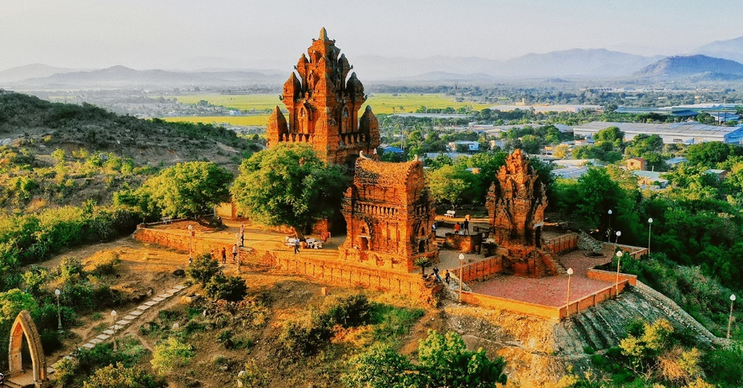
Vương quốc Chăm-pa ra đời vào khoảng thời gian nào? Ở đâu?
A
Thế kỉ I, miền Trung Việt Nam
B
Thế kỉ II, miền Bắc Việt Nam
C
Thế kỉ II, miền Trung Việt Nam
D
Thế kỉ III, miền Nam Việt Nam

Slide 29
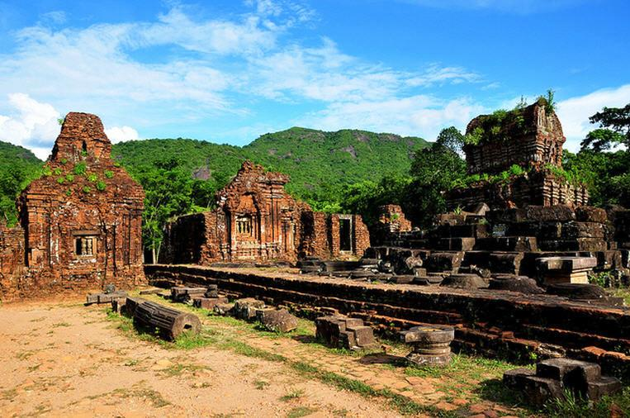
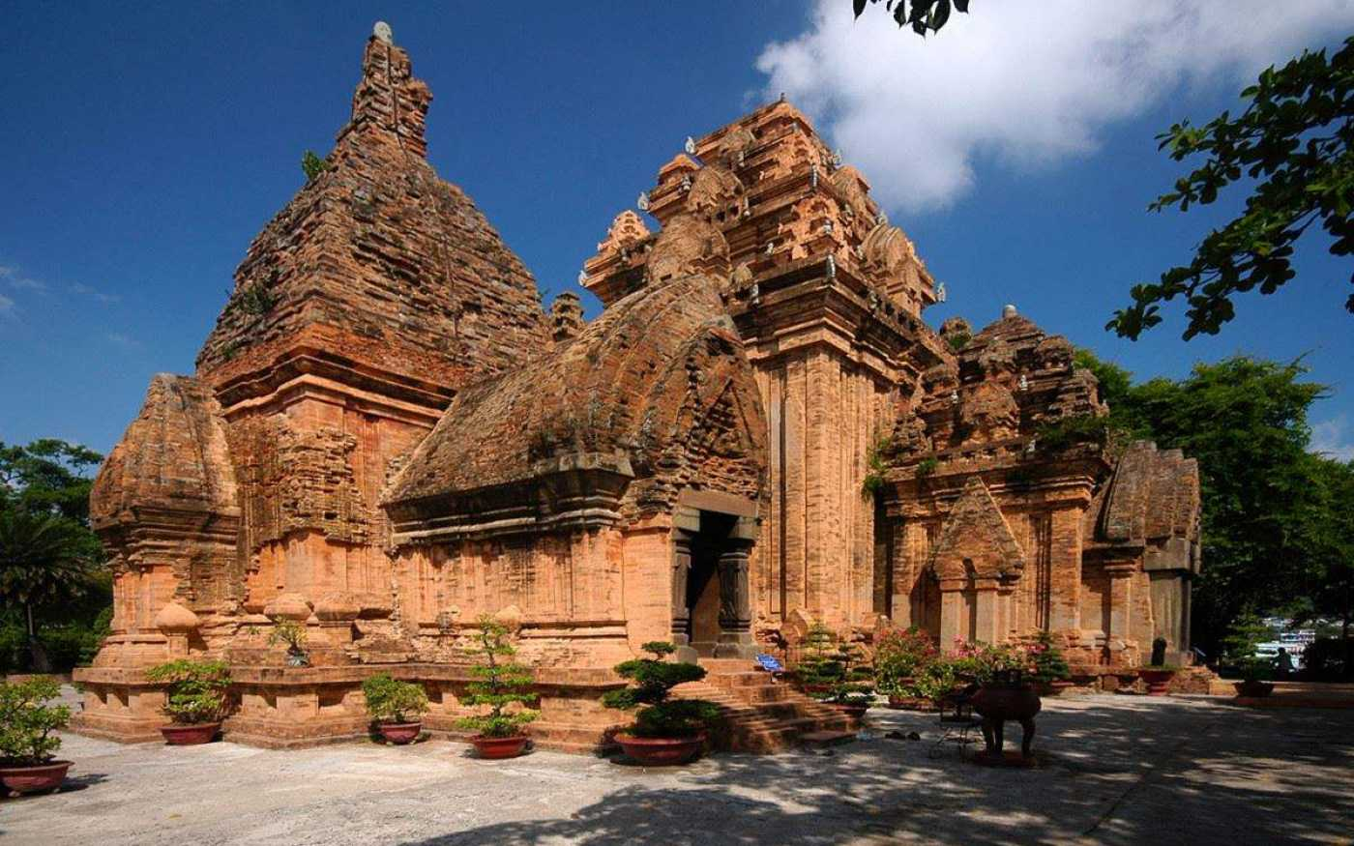
Em hãy kể tên một số kiến trúc
đền tháp Chăm-pa.
Khu đền tháp Mỹ Sơn
Tháp Bà Pô Na-ga

Slide 30
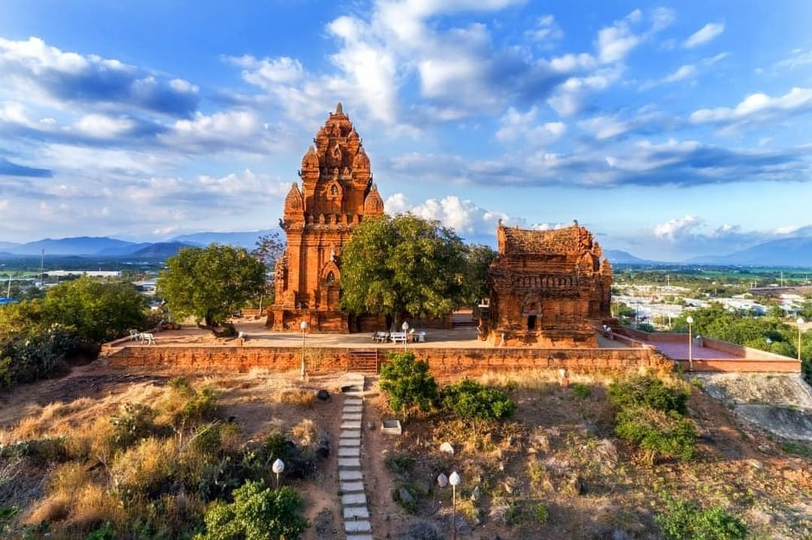
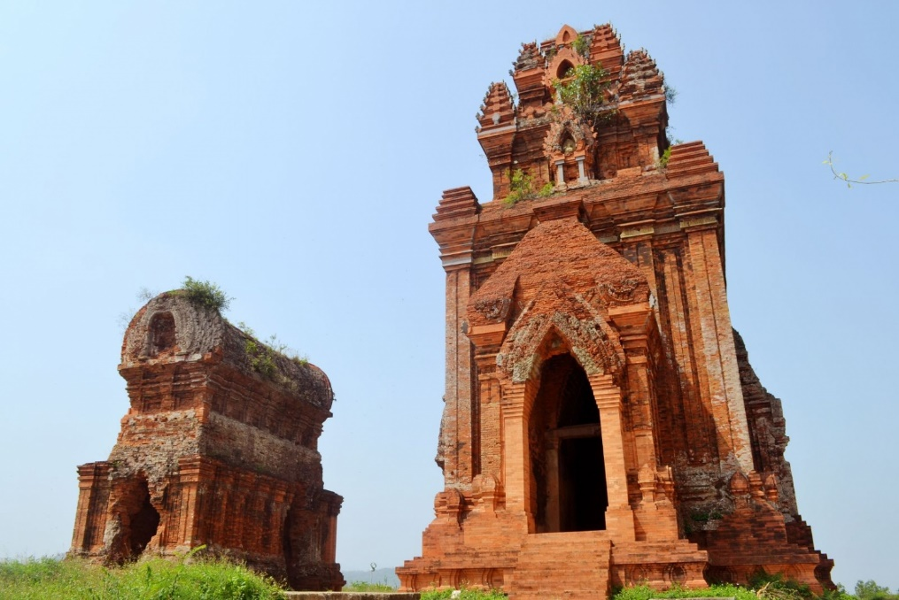
Em hãy kể tên một số kiến trúc
đền tháp Chăm-pa.
Đền tháp Pô Klong Ga-rai
(tỉnh Ninh Thuận)
Đền tháp Bánh Ít
(tỉnh Bình Định)

Slide 31
Dặn dò
….
…

Slide 32
BẢO TÀNG

